Slide 1
Разбор 1

Slide 2


Задача 1
1. Ввести переменные a и b. Найти их сумму. Результат вывести в одном print в виде:
Переменная a: 7
Переменная b: 5
Сумма: 12

Slide 3


Slide 4



Slide 5
Задача 2
Вывести на экран следующий текст, используя одну функцию print
C:\new\test\0012
(D:\\word.txt, "r ")
The name of this ice-cream is "Sweet'n'Tasty"
"If you're going to use apostrophes,
you'll definitely want to use double quotes".

Slide 6
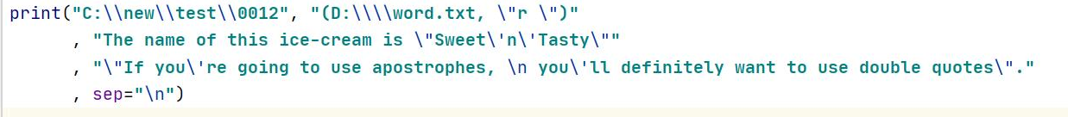
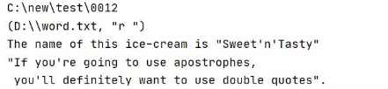


Slide 7
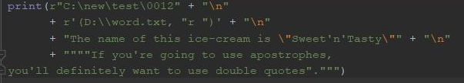
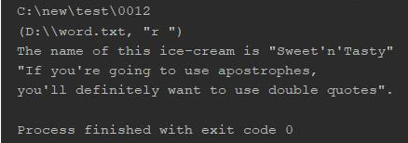

Slide 8
Задача 3
Напишите программу (файл user.py), которая запрашивала бы у пользователя:
- его имя (например, "What is your name?")
- возраст ("How old are you?")
- место жительства ("Where are you live?")
После этого выводила бы три строки:
"This is имя"
"It is возраст"
"(S)he live in место_жительства"
Вместо имя, возраст, место_жительства должны быть данные, введенные пользователем.

Slide 9
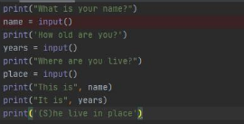


Slide 10
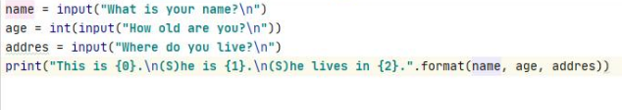
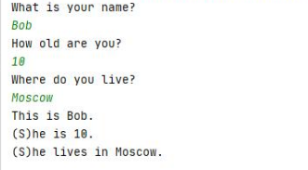


Slide 11

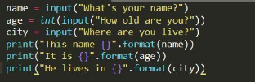

Slide 12
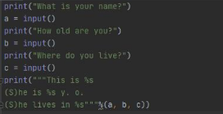

Slide 13
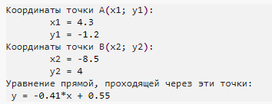
Задача 4
Вывести уравнение прямой, проходящей через заданные точки
(Уравнение прямой на координатной плоскости имеет следующий вид:
y = kx + b. Если известны координаты двух лежащих на этой прямой точек, можно определить значения коэффициентов k и b, решив систему уравнений.)
Вывести ответ в виде:

Slide 14
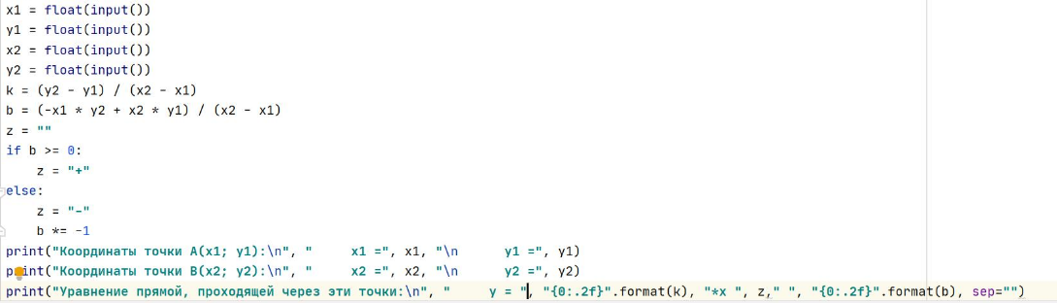
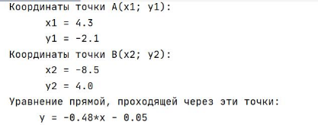

Slide 15
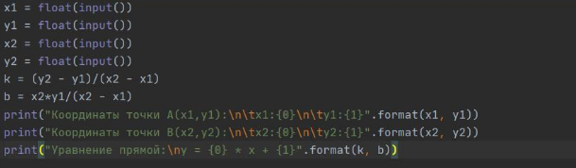

Slide 16
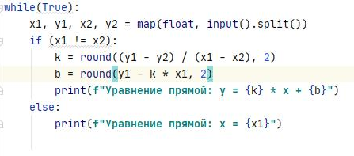


Slide 17
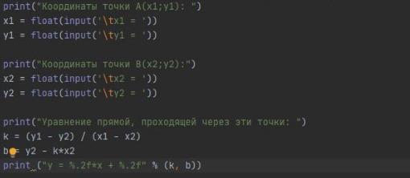

Slide 18
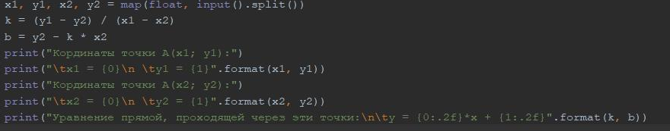
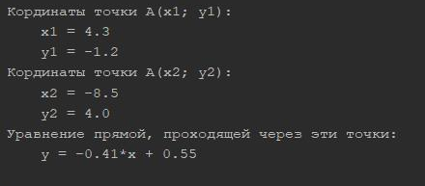

Slide 19
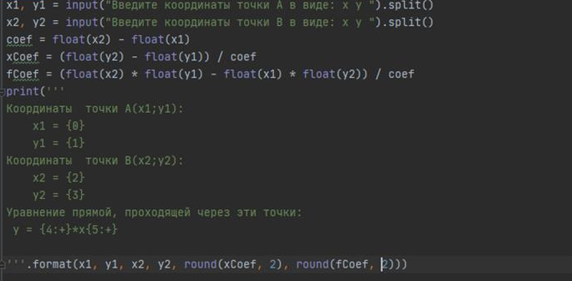

Slide 20
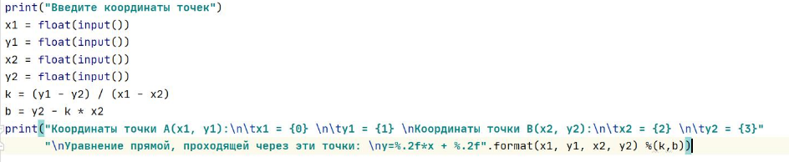

Slide 21
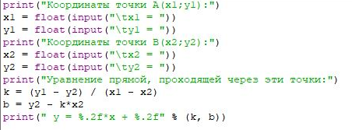
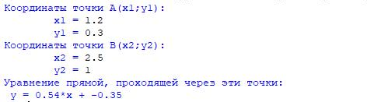

Slide 22
